Slide 1
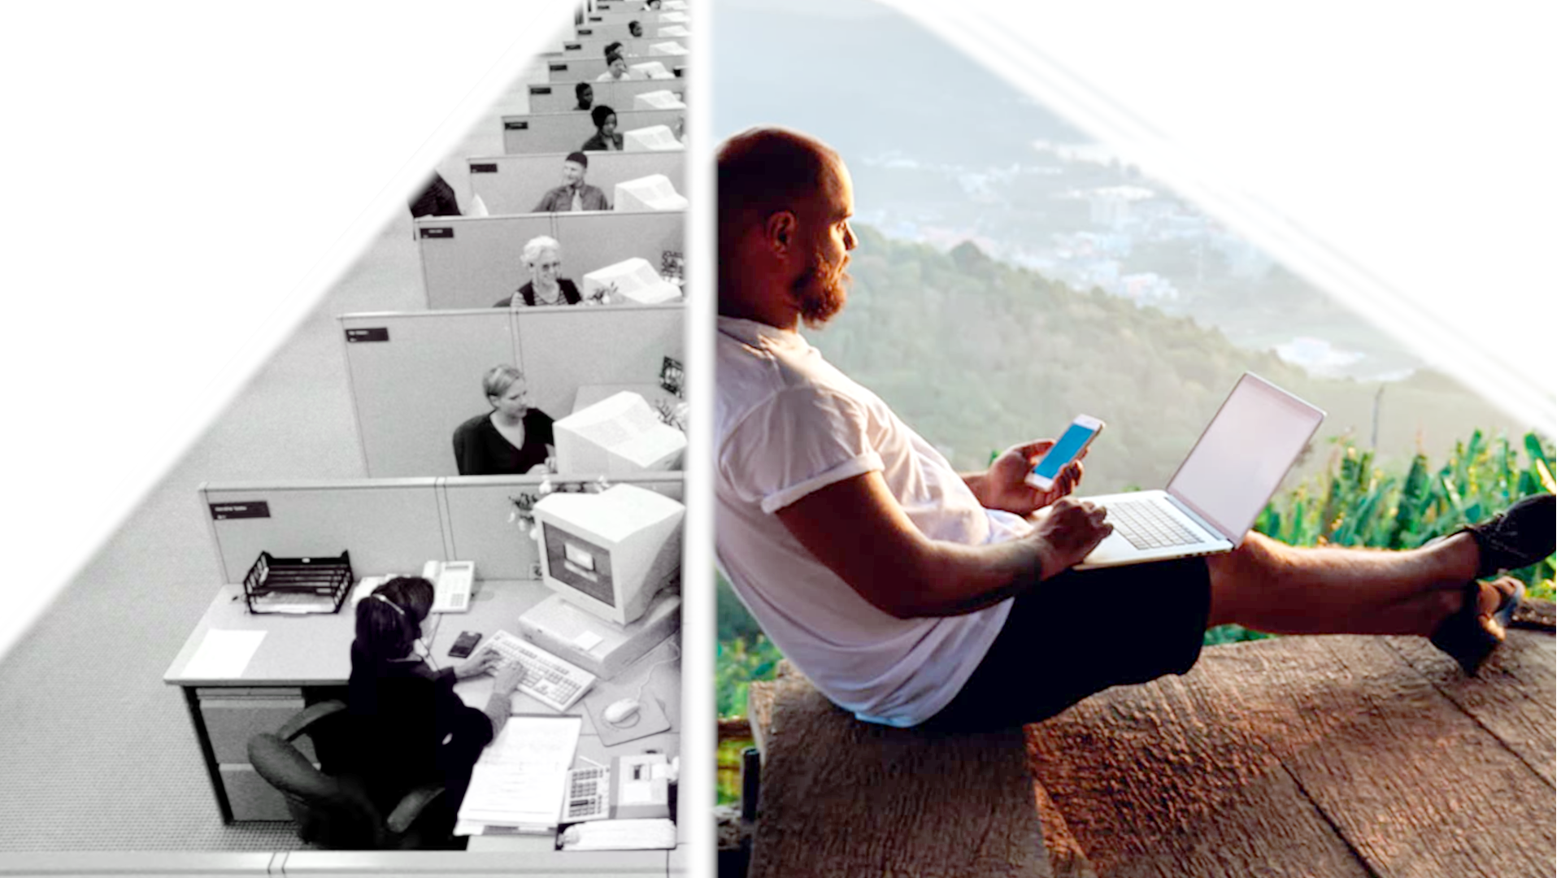
De toekomst van de werkplek is in de Cloud
Vaste infrastructuur
Onafhankelijkheid
Werk-privé balans
Langzame samenwerking
Efficientie
Fysiek materieel
Fysiek materieel
Notes:
“64% kiest liever voor permanent thuiswerken dan voor een salarisverhoging van $30.000.”
Versneld door de pandemie zijn we allen de toekomst in geworpen.
Technologie versneld
waarom deze transitie? Het is voor bedrijven vandaag de dag noodzakelijk om de digitale transitie mee te pakken, om concurrerend en dynamisch te blijven in een snel veranderende markt, vooral versneld door de wereldwijde pandemie richting thuiswerken.
wat gebeurt er?
Er zijn tal aan tools en services bijgekomen die ondersteuning bieden aan werken op afstand en werken op meerdere locaties.
De cloud management tools zijn hier een goed voorbeeld van. Hierdoor hoef je niet lokaal je documenten op te slaan en heb je ze eigenlijk altijd toegankelijk en met je mee. Denk aan google docs, onedrive, box, dropbox etc.
Ook de samenwerking op afstand is verbeterd door bijvoorbeeld in hetzelfde document te kunnen werken op afstand,
maar ook door de meetingtools zoals zoom/teams/meet.
Maar ook planningstools, denk aan google calendar, of teams agenda
Project management tools, zoals Mondays, jira, github
Wat is de invloed van Corona/oorlog in Oekraïne op de transitie?
Corona: Heeft de transitie versneld door de noodzaak van remote werken en digitaal samenwerken.
Oorlog in Oekraïne: Heeft de nadruk gelegd op cybersecurity
• Benodigde acties (hoe vinden veranderingen plaats?) Bedrijven trainen hun medewerkers in nieuwe tools en technieken.
Ook doen ze onderzoek en maken keuzes in de verschillende soorten services die ze gaan gebruiken.
• Positieve effecten,
verhoogde productiviteit, betrokkenheid en makkelijker delen van informatie.
Veiliger opslaan en beheren van informatie binnen het bedrijf, minder kans op verloren werk/informatie.
Negatieve effecten
Op sociaal vlak; Onpersoonlijkheid, verminderd gevoel van saamhorigheid,
Thuiswerken met verkeerd materieel zorgt er voor dat je fysiek last kunt krijgen.
• Remedies
Thuiswerkers ergonomisch meubilair aanbieden.
Je zou de meetingtools kunnen inzetten om alsnog een gevoel van “samen” te creeren, op lange termijn zal je wellicht meer moeten investeren in groep-bouwende oefeningen.
Conclusie:
Haalbare stappen: Bedrijven moeten blijven investeren in de training van personeel en in veilige, schaalbare digitale infrastructuren. Het actief betrekken van werknemers in de keuze van tools en het behouden van een gezonde bedrijfscultuur, zelfs op afstand, zijn cruciaal.
Toekomstvisie: De digitale transitie zal blijven evolueren, waarbij bedrijven
4o

